Slide 1
Bouton
1
0
temps
Lumière
Lumière allumée
Lumière éteinte
temps

Slide 2
m
1
0
temps
a
temps
M
Moteur en mouvement
Moteur arrêté
temps

Slide 3








$$m$$
$$X$$
$$0 V$$
$$12 V$$
$$\overline{a}$$
$$x$$
$$x$$
$$0 V$$
M
$$230 V$$

Slide 4






m
$$≥1$$
x
$$S$$
$$\overline{Q}$$
$$≥1$$
$$R$$
$$Q$$
a
Q

Slide 5










$$J$$
$$Q$$
$$K$$
$$\overline{Q}$$
$$\&$$
$$J$$
$$Q$$
$$S$$
$$Q$$
$$K$$
$$\&$$
$$R$$
$$\overline{Q}$$
$$\overline{Q}$$

Slide 6

$$m$$
$$X$$
$$0 V$$
$$12 V$$
$$x$$
$$\overline{a}$$
$$x$$
$$0 V$$
M
$$230 V$$

Slide 7

$$m$$
$$X$$
$$0 V$$
$$12 V$$
$$\overline{a}$$
$$x$$
$$m$$
$$x$$
$$0 V$$
M
$$230 V$$

Slide 8
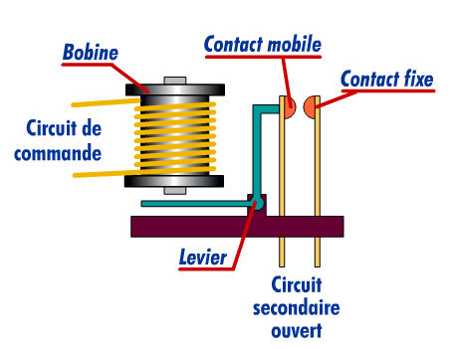
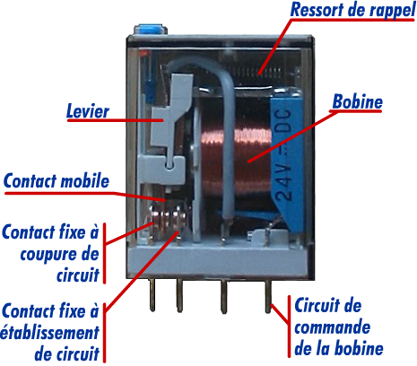
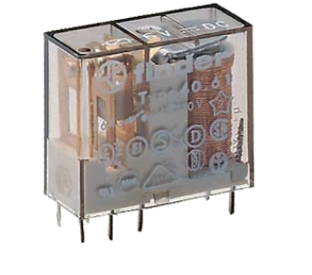






$$0 V$$
$$X$$
$$m$$
$$12 V$$
$$x$$
L
$$220 V$$

